Slide 1
F I Z I K A
7- sinf
MAVZU: OG‘IRLIK KUCHI

Slide 2
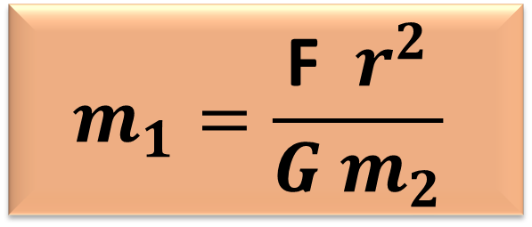
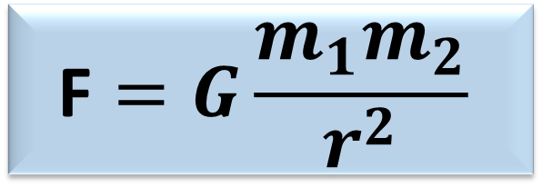
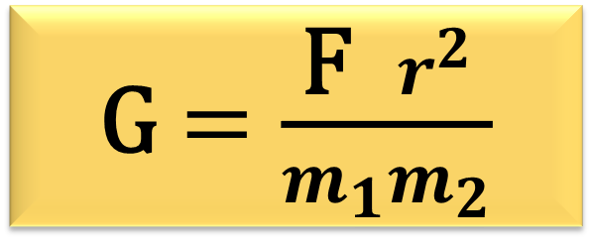
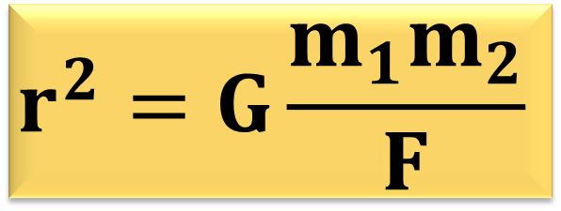
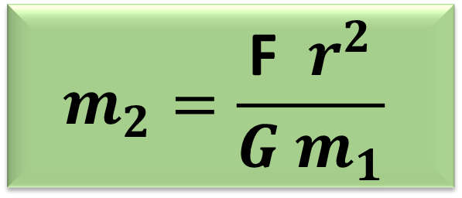
TAKRORLASH
$$\text{F}=G\frac{m_{1}m_{2}}{r^{2}}$$
$$r^{2}=G\frac{m_{1}m_{2}}{F}$$
G $=\frac{\text{F} r^{2}}{m_{1}m_{2}}$
$$m_{1}=\frac{\text{F} r^{2}}{{G m}_{2}}$$
$$m_{2}=\frac{\text{F} r^{2}}{{G m}_{1}}$$

Slide 3
TAKRORLASH
Bu yerda G nimani ifodalaydi va uning qiymati nechiga teng?
G $=6,67 ∙{10}^{−11}\frac{{N m}^{2}}{{kg}^{2}}$

Slide 4
OG‘IRLIK KUCHI
Yer yuzidagi jismlar nima sababdan Yerga tortiladi?
Ular uchun ham butun olam tortishish qonuni o‘rinlimi?

Slide 5
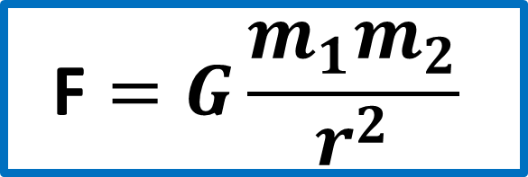
OG‘IRLIK KUCHI
$$\text{F}=G\frac{m_{1}m_{2}}{r^{2}}$$
Jism
M
YER
R
m
Yer va uning sirtidagi jismning o‘zaro tortishishish kuchini hisoblashimiz mumkin.

Slide 6
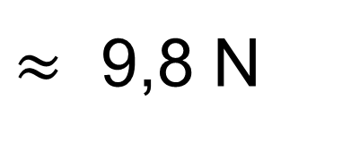
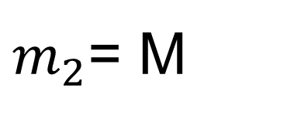
OG‘IRLIK KUCHI
$$\text{F}=G\frac{m M}{r^{2}}$$
$m_{1}$= m = 1 kg
$m_{2}$= M
= 6 $∙{10}^{24}$ kg
Jism va Yer orasidagi masofani
r = 6,4 $∙{10}^{6} m$ deb olamiz.
F ni ya’ni Yerning tortishish kuchini topamiz.
$$\text{F}=\frac{{1 N∙m}^{2}}{{1,5∙10}^{10}{kg}^{2}} \frac{1\text{kg}∙\text{6} ∙{10}^{24} \text{kg}}{{\text{(}\text{6,4} ∙{10}^{6} m)}^{2}}$$
$≈$ 9,8 N

Slide 7
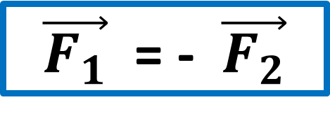
OG‘IRLIK KUCHI
Demak, 1 kg massali jism va Yer bir-birini 9,8 N kuch bilan tortadi.
Jism
M
YER
$\vec{F_{1}}$ = - $\vec{F_{2}}$
R
m

Slide 8
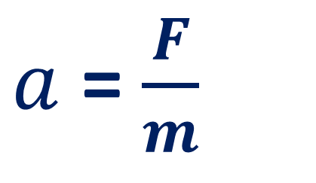
OG‘IRLIK KUCHI
Bu 9,8 N kuch Yer va jismga qanday seziladi?
Nyutonning ikkinchi qonuniga binoan Yerga tortishish kuchi ta’sirida jismning olgan tezlanishini hisoblashimiz mumkin.
$a$ = $\frac{F}{m}$
= $\frac{9,8 N}{1 kg}$ = 9,8 $\frac{m}{s^{2}}$

Slide 9
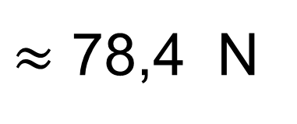
OG‘IRLIK KUCHI
Agar biz ixtiyoriy massali jismni olsak, bu jismlar Yerga qanday kuch bilan tortiladi?
Bu kuch ta’sirida ular qanday tezlanishga ega bo‘ladi?
m = 8 kg
$$\text{F}=\frac{{1 N∙m}^{2}}{{1,5∙10}^{10}{kg}^{2}} \frac{8 \text{kg}∙\text{6} ∙{10}^{24} \text{kg}}{{\text{(}\text{6,4} ∙{10}^{6} m)}^{2}}$$
$≈$ 78,4 N
$a$= $\frac{78,4 N}{8 kg}$ = 9,8 $\frac{m}{s^{2}}$

Slide 10
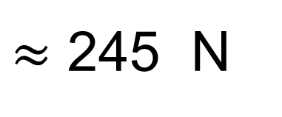
OG‘IRLIK KUCHI
m = 25 kg
$$\text{F}=\frac{{1 N∙m}^{2}}{{1,5∙10}^{10}{kg}^{2}} \frac{25 \text{kg}∙\text{6} ∙{10}^{24} \text{kg}}{{\text{(}\text{6,4} ∙{10}^{6} m)}^{2}}$$
$≈$ 245 N
$a$= $\frac{245 N}{25 kg}$ = 9,8 $\frac{m}{s^{2}}$
Demak, jismning massasi qancha bo‘lishidan qat’iy nazar yerga tortilish kuchi natijasida olgan tezlanishi 9,8 $\frac{m}{s^{2}}$ ga teng ekan.

Slide 11
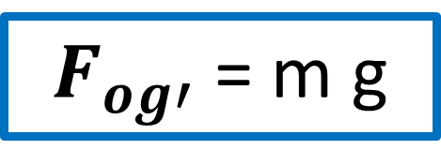
ERKIN TUSHISH TEZLANISHI
Bu tezlanish erkin tushish tezlanishi deb ataladi va $g$ harfi bilan belgilanadi.
Jismni yerga tortib turuvchi kuchni esa og‘irlik kuchi deb ataymiz va $F_{og′}$ deb belgilaymiz.
$F_{og′}$= m g

Slide 12
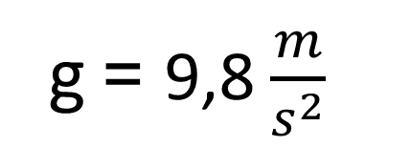
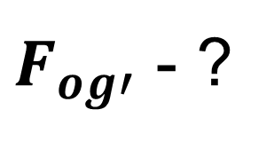
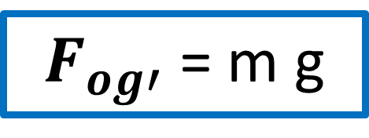
MASALALAR YECHISH
1. Ko‘prik ustida turgan massasi 10 tonna bo‘lgan yuk mashinasining og‘irlik kuchini toping. Mashina ko‘prikka qanday kuch bilan ta’sir etadi?
Berilgan:
XBS:
Formulasi:
m = 10 t
= 10000 kg
$F_{og′}$= m g
g = 9,8 $\frac{m}{s^{2}}$
$F_{og′}$= 10000 kg $∙$ 9,8 $\frac{m}{s^{2}}$ =
$F_{og′}$ - ?
= 98 kN
Javob: $F_{og′}$ = 98 kN

Slide 13
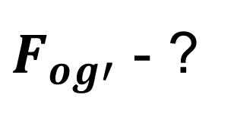
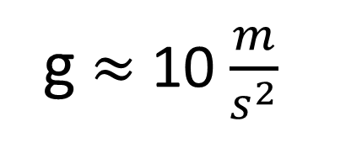
18-mashqning 1-masalasi
1. Massasi 200 kg bo‘lgan kitob javoni Yerga qanday kuch bilan tortiladi? Javonning og‘irlik kuchi qancha? g $≈$10 $\frac{m}{s^{2}}$ deb olinsin.
Berilgan:
Formulasi:
m = 200 kg
${\text{F}=F}_{og′}$= m g
g $≈$10 $\frac{m}{s^{2}}$
${\text{F}=F}_{og′}$= 200 kg $∙$ 10 $\frac{m}{s^{2}}$
= 2000 N
F - ?
$F_{og′}$ - ?
Javob: ${\text{F}=F}_{og′}$ = 2 kN

Slide 14
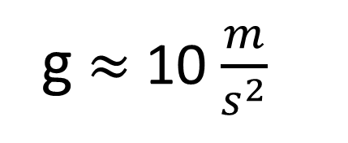
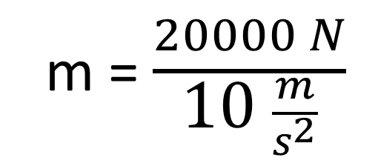
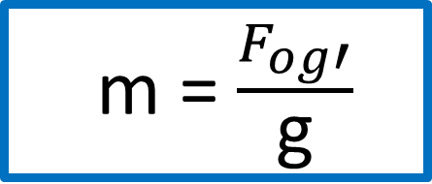
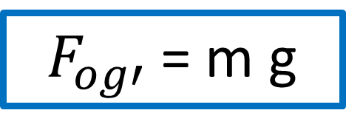
18-mashqning 3-masalasi
3. Yo‘l chetida turgan avtomobilning og‘irlik kuchi 20 kN ga teng. Avtomobilning massasini toping.
Berilgan:
Formulasi:
m = $\frac{F_{og′}}{\text{g}}$
$$F_{og′}=20 kN$$
$F_{og′}$= m g
g $≈$10 $\frac{m}{s^{2}}$
m = $\frac{20000 N}{\text{10 }\frac{m}{s^{2}}}$
= 2000 kg
m = ?
Javob: m = 2 t

Slide 15
MUSTAQIL BAJARISH UCHUN TOPSHIRIQLAR:
Mavzu oxiridagi savollarga javob yozing.
Massangizni bilgan holda o‘zingizning og‘irlik kuchingizni aniqlang.

